Slide 1
RENOVATION DU BTS Comptabilité et Gestion 2015
19/06/2015

Slide 2
Construction d’une situation professionnelle
Compétences
Savoirs
Scénarios
Résultats attendus
Contexte
Un scénario ?
= une trame, des phases ou étapes, abordant diverses activités & composantes d’activité
= « ce que l’on donne » / « ce qu’ils font » / « pour quelles compétences »
⇨ ébauche d’un questionnement
Notes:
Scénariser, permet de se concentrer uniquement sur la didactique (comment faire « passer » les savoirs, les méthodes, les techniques comptables et de gestion),
Il s’agit de voir et prévoir :
pour atteindre telle ou telle compétence et/ou résultat attendu,
à travers les activités, l’acquisition de plusieurs compétences (et donc composantes d’activités),
- ce qu’il faut donner à l’étudiant (éléments de contexte, ressources de type savoirs ou méthodes, modes opératoires, etc.),
- ce que l’on va lui confier comme travail à faire (ou « activités », ou « missions »).
= « on donne » / « ils font » / « pour quelle compétence ? »
Exemple : voir le document Scenario.docx
NB : même si au départ, on a conçu un scénario à partir d’un contexte et avec un PGI, il faudra à un moment donné, faire la démarche inverse permettant de le « détacher » du contexte et du PGI utilisé.

Slide 3
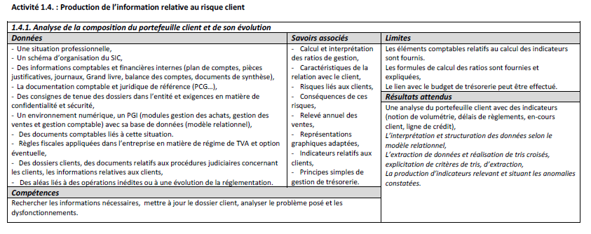
▪ accomplir une tâche
▪ gérer des contraintes
▪ utiliser des outils
▪ mobiliser son expérience professionnelle
Une compétence, c’est :
Obtenir un résultat
Notes:
1. Les composantes d’activité sont « chaînées » : les résultats d’une composante se cumulent pour devenir les données de la suivante.
2. Le P7 est convoqué sur chaque composante d’activité (partie « résultats » en italique), mais Ne pas paniquer : ce sont souvent des travaux en relation avec le PGI (ici : extractions, analyses croisées dans le tableur…)
3. Chaque composante d’activité fait référence à une et une seule compétence (qui va alimenter le passeport professionnel)
4. Compétence = accomplir une tâche / gérer des contraintes / utiliser des outils / mobiliser son expérience personnelle => pour obtenir un résultat

Slide 4
Construction d’une situation professionnelle
Outils : Environnement numérique et technologique (PGI + Excel …)
Composantes d’activité
Compétences
Alimentent
Sont prouvées
Sont évaluées
Contexte (Données et informations disponibles)
Influencent
Conditionnent
Productions et Résultats attendus
Notes:
Composantes :
Le savoir vient toujours en réponse à la composante d’activité.
Invariants :
L’objectif est toujours l’acquisition des compétences.
Le travail s’appuie toujours sur un contexte de la SP et l’environnement numérique.
Démarche 1 :
Partir des composantes d’activité, associées au contexte,
Qui alimentent la compétence,
Composantes + Données amènent les productions et résultats, en définissant le questionnement avec un certain niveau de guidance.

Slide 5
Démarche de construction du cas Nuprier
Composantes d’activité
Recensement des travaux possibles
Phasage : déroulement des travaux
On donne
Ressources notionnelles
Ressources Situation Professionnelle
Ils font
Liste des travaux
Ressources techniques
GrilleAnalyseScenarioNuprier.docx
GrilleAnalyseScenarioActivite.docx
Notes:
Composantes :
Le savoir vient toujours en réponse à la composante d’activité
Invariants :
L’objectif est toujours l’acquisition des compétences
Le travail s’appuie toujours sur un contexte de la SP et l’environnement numérique
Démarche 1 :
Partir des composantes d’activité, associées au contexte,
Qui alimentent la compétence,
Composantes + Données amènent les productions et résultats, en définissant le questionnement avec un certain niveau de guidance.

Slide 6
Construction d’une situation professionnelle
Outils : Environnement numérique et technologique (PGI + Excel …)
Composantes d’activité
Compétences
Alimentent
Sont prouvées
Sont évaluées
Contexte (Données et informations disponibles)
Détermine / influence
Problème ou besoin de gestion
(Résultats attendus)
Notes:
Composantes :
Le savoir vient toujours en réponse à la composante d’activité
Invariants :
L’objectif est toujours l’acquisition des compétences
Le travail s’appuie toujours sur un contexte de la SP
Démarche 2 :
Partir du problème ou besoin de gestion
Qui est déterminé en corrélation avec le contexte

Slide 7
Démarche de construction du cas CB2C
Problème ou besoin
Composantes d’activité
Phasage : définition d’étapes
On donne
Ressources notionnelles
Ressource Situation Professionnelle
Ils font
Liste des travaux
Ressources techniques
GrilleAnalyseScenarioCB2C.docx
GrilleAnalyseScenarioProbleme.docx
Notes:
Composantes :
Le savoir vient toujours en réponse à la composante d’activité
Invariants :
L’objectif est toujours l’acquisition des compétences
Le travail s’appuie toujours sur un contexte de la SP et l’environnement numérique
Démarche 2 :
Partir d’un problème ou d’un besoin de gestion
Déterminer des étapes
Qui alimentent les composantes d’activités et donc les compétences,
Composantes + Données amènent les productions et résultats, en définissant le questionnement avec un certain niveau de guidance.

Slide 8
A vous de jouer !

Slide 9
Un cas = contexte + scénario (+ démarche) + outils
Scénario 1
Scénario 2
Scénario 3
Scénario …x
Choix d’une démarche
1. Application, Adaptation
Outils : environnement numérique et technologique (PGI , tableur…)
Contexte (données, environnement, histoire…)
2. Implantation
Bien qu’omniprésent, ce n’est pas l’outil qui dicte le scénario.
Les compétences sont « métier » avant d’être « outils »…
Notes:
La phrase choc, catastrophique, prononcée par des étudiants, serait :
« avec notre professeur, M…, on fait du PGI » !!!!
Pour éviter cela, on met le PGI en dernier dans la logique de création :
1 . Construction de scénarios traitant des activités du référentiel (visant les compétences et résultats attendus, et établissant les savoirs nécessaires au traitement)
2. Les scénarios peuvent être appliqués ou adaptés (si nécessaire) à des contextes différents, après avoir choisi une démarche de mise en œuvre de type 1, 2, 3 ou 4 (cf. diapo suivante pour la définition des trois démarches).
3 . Le scénario et son contexte sont implantés dans le PGI (souvent avec nécessité d’apport de données complémentaires, ou saisie d’évènements et flux…)

Slide 10
Démarche de construction du cas Nuprier
Composante d’activité
Recensement des travaux possibles
Phasage (déroulement des travaux)
On donne
Ils font
Ressources notionnelles
Liste des travaux
Ressources SP
Ressources techniques
GrilleAnalyseScenarioNuprier.docx
Notes:
Composantes :
Le savoir vient toujours en réponse à la composante d’activité
Invariants :
L’objectif est toujours l’acquisition des compétences
Le travail s’appuie toujours sur un contexte de la SP et l’environnement numérique
Démarche 1 :
Partir des composantes d’activité, associées au contexte,
Qui alimentent la compétence,
Composantes + Données amènent les productions et résultats, en définissant le questionnement avec un certain niveau de guidance.

Slide 11
Démarche de construction du cas CB2C
Problème ou besoin
Phasage (définition d’étapes)
On donne
Ils font
Ressources notionnelles
Liste des travaux
Ressources SP
Ressources techniques
GrilleAnalyseScenarioCB2C.docx
Notes:
Composantes :
Le savoir vient toujours en réponse à la composante d’activité
Invariants :
L’objectif est toujours l’acquisition des compétences
Le travail s’appuie toujours sur un contexte de la SP et l’environnement numérique
Démarche 2 :
Partir d’un problème ou d’un besoin de gestion
Déterminer des étapes
Qui alimentent les composantes d’activités et donc les compétences,
Composantes + Données amènent les productions et résultats, en définissant le questionnement avec un certain niveau de guidance.

